Slide 1
HASIL TRACER STUDY LULUSAN TAHUN 2016 UNIVERSITAS ESA UNGGUL (TS-UEU) 2018
OLEH :
BIRO KONSELING DAN ALUMNI (BKAL)
UNIVERSITAS ESA UNGGUL

Slide 2
PENDAHULUAN
Biro Konseling dan Alumni (BKAL) melaksanakan Tracer Study Universitas Esa Unggul (TS-UEU) sejak tahun 2006 (lulusan tahun 2004) masih secara manual (melalui telepon).
TS-UEU dilakukan untuk mendapatkan informasi mengenai:
Transisi dari pendidikan tinggi ke dunia kerja
Kepuasan lulusan terhadap institusi perguruan tinggi
Dokumen pendukung re-akreditasi Fakultas dan Universitas
Relevansi pendidikan tinggi dan perolehan kompetensi
Sejak tahun 2015 (lulusan tahun 2013), TS-UEU sudah dilakukan secara online.

Slide 3
PENDAHULUAN
Tahun (2013)
Tahun (2014)
Tahun (2015)
Tahun (2016)
Tahun (2017)
Tahun (2018)
TS di UEU (secara online)
Kohort
2011
Kohort
2012
Kohort
2013
Kohort
2014
Kohort
2015
Kohort
2016
Survey dilakukan 2 tahun setelah lulus
Di fokuskan pada rekam jejak alumni, informasi karir/pekerjaan lulusan dan digunakan pula untuk evaluasi dalam hal pembelajaran di Fakultas dan Universitas

Slide 4
METODOLOGI PENELITIAN
Populasi target:
Lulusan S1 dan lulusan S2
Alumni/lulusan yang telah 2 tahun lulus
Koleksi data:
Keseluruhan lulusan (Sensal)
Kuesioner Online sejak tahun 2015 (lulusan tahun 2013)
Standarisasi:
Instrumen (Unitrace, Indotrace, UI, UEU)
Prosedur (reminder via telepon dan email)
Waktu studi:
Sesi ke-1 : 1 Maret – 31 Mei 2018 (melakukan tracer study untuk lulusan S1)
Sesi ke-2 : 1 Juli – 30 September 2018 (mengingatkan alumni S1 untuk melengkapi kuesioner tracer study, melakukan tracer study untuk lulusan S2, dan menganalisa data serta menyusun laporan akhir tracer study)

Slide 5
ALUR KEGIATAN TRACER STUDY
Pembuatan kuesioner yang berkolaborasi dengan unit terkait
Mengubah kuesioner manual menjadi online
Pembuatan website TS
Pembuatan password/PIN bagi tiap lulusan
Rujukan Dikti
Rujukan UI
Menggunakan QTAFI
Dilakukan oleh bagian IT & Humas UEU
Laporan akhir hasil tracer study
Analisis data
Pengolahan data
Pengiriman email serentak kepada lulusan (email blast)
Menggunakan SPSS
Transfer data dari QTAFI ke SPSS
Reminder via telepon dan email

Slide 6
MEKANISME MENGHUBUNGI LULUSAN

Slide 7
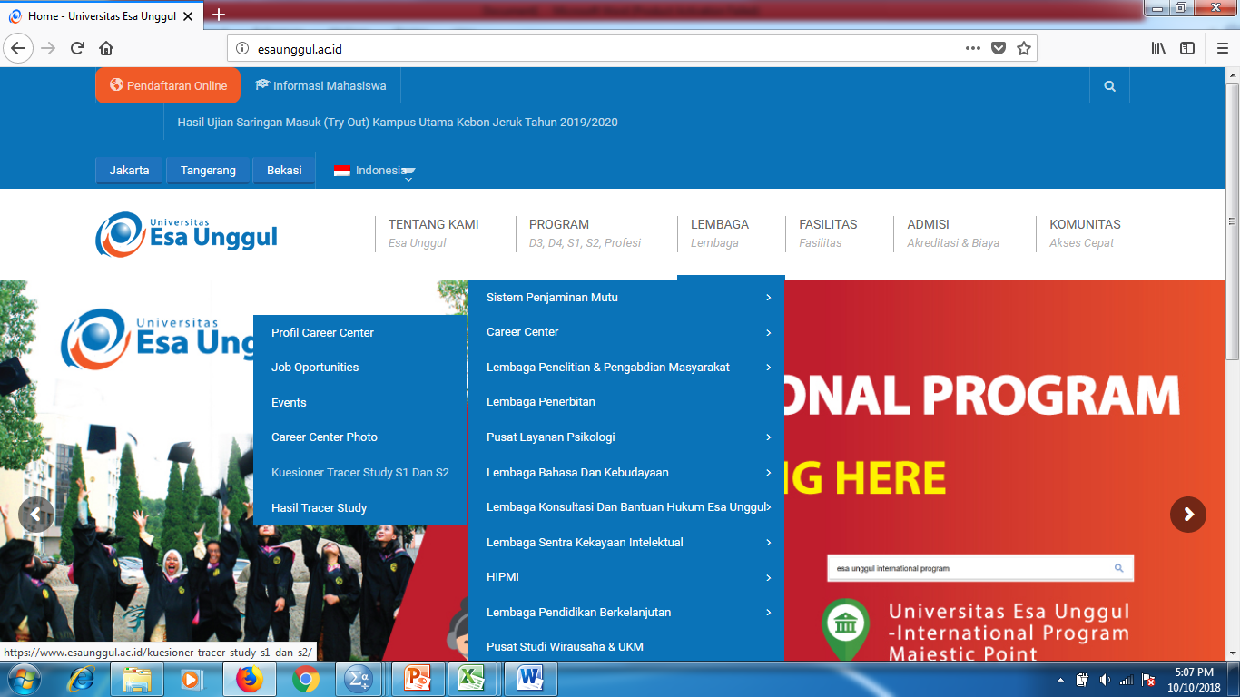
LINK TRACER STUDY PADA WEBSITE UEU

Slide 8
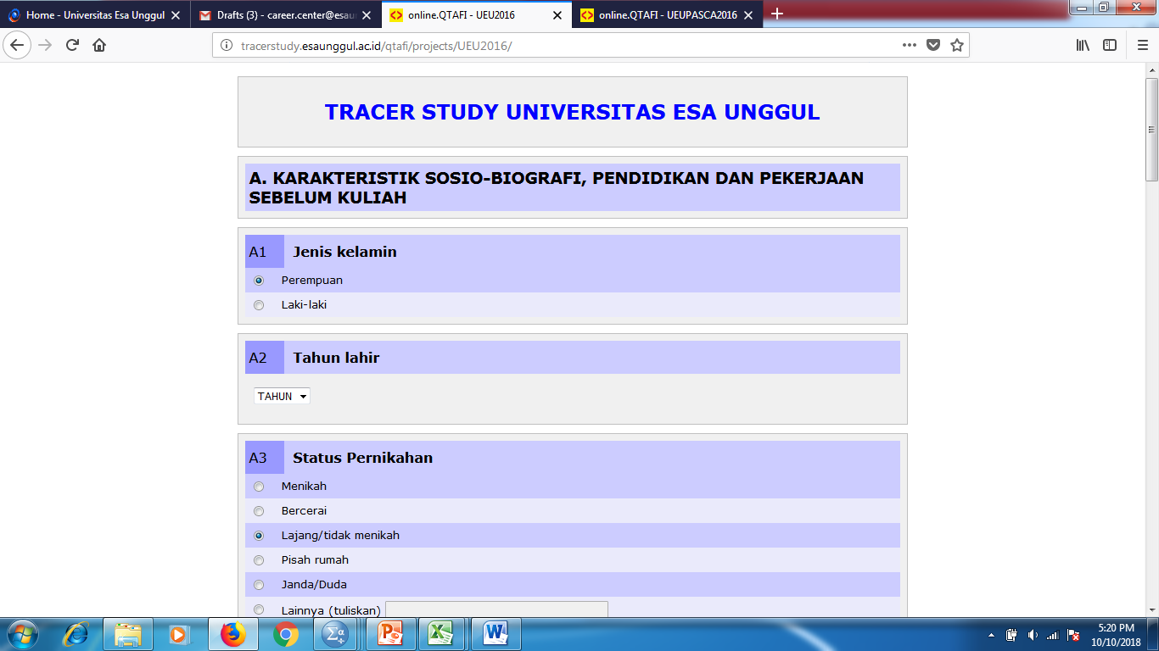
FORMAT KUESIONER TS-UEU

Slide 9
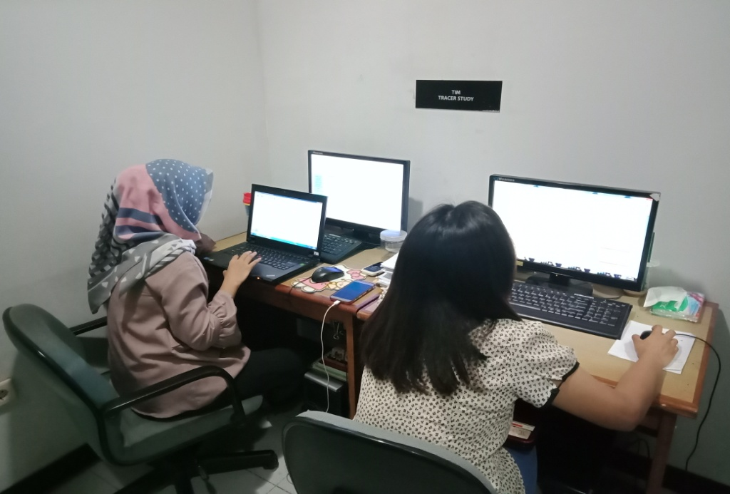
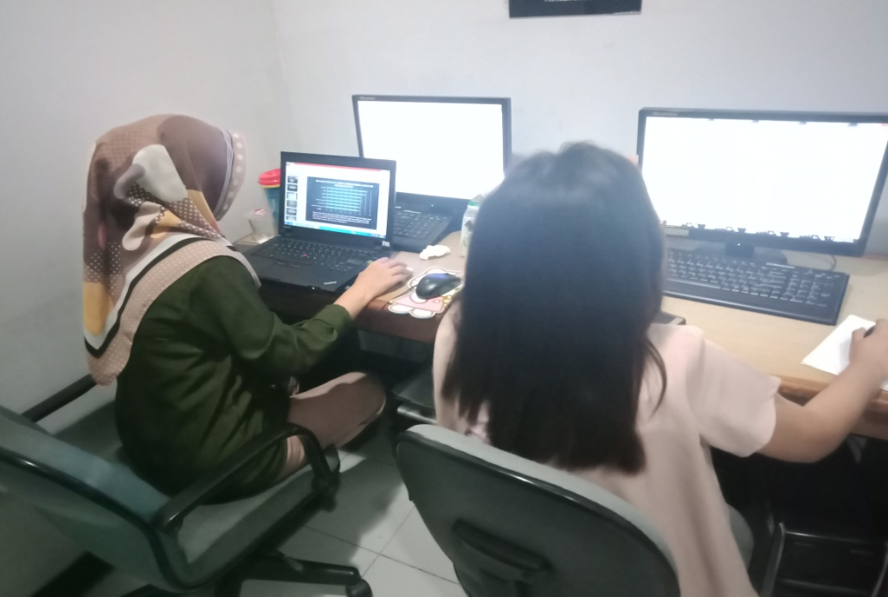
DOKUMENTASI KEGIATAN TRACER STUDY

Slide 10
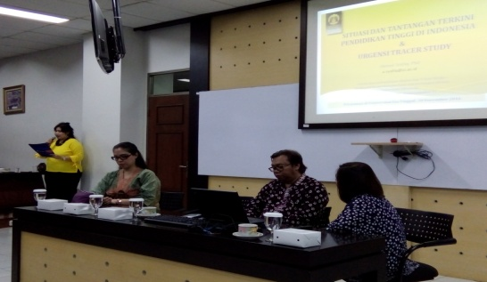
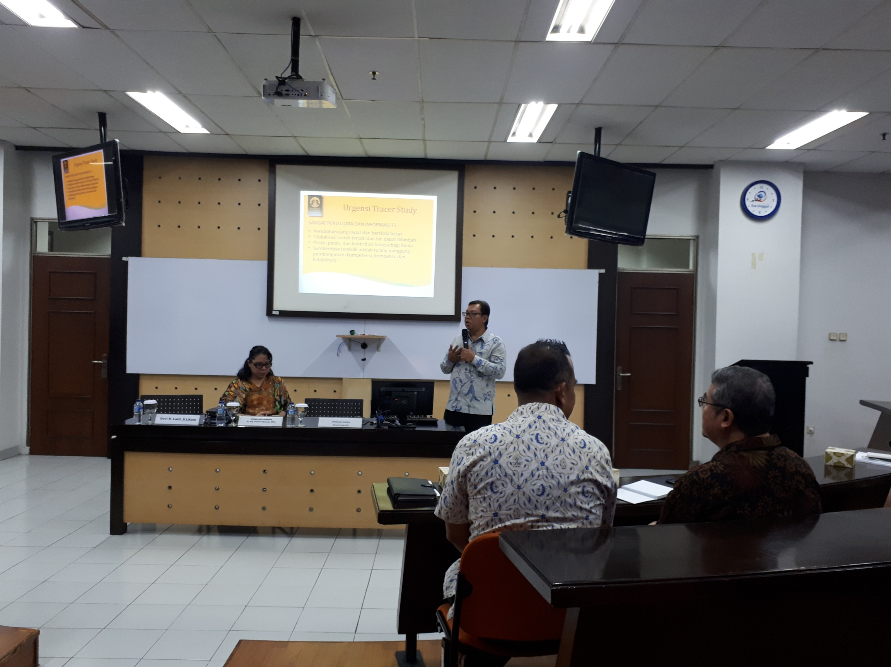
DOKUMENTASI ACARA SOSIALISASI TRACER STUDY

Slide 11
HASIL TS-UEU 2018 UNTUK LULUSAN TAHUN 2016

Slide 12
STATISTIK RESPONS
 | Lulusan Universitas Esa Unggul (D3, D4, S1 & S2) Tahun 2016
Jumlah Target Populasi | 1965
Undelivered | 1020 | 51,9%
Target Subyek | 945 | 48,1%
Responden | 671
Gross Respon Rate | (671/1965)*100% | 34,1%
Nett Response Rate | (671/945)*100% | 71%
Completion Rate | (411/671)*100% | 61,3%

Slide 13
BESAR PENEKANAN ASPEK-ASPEK PEMBELAJARAN DI PROGRAM STUDI
n=392
Rata-rata besar penekanan aspek-aspek pembelajaran pada program studi di Universitas Esa Unggul terdapat pada kisaran 2 – 4 yang masuk dalam kategori “relatif besar”. Aspek yang memiliki rata-rata tertinggi adalah aspek “diskusi, kewirausahaan dan partisipasi dalam proyek riset” dengan nilai 4 sedangkan aspek pembelajaran yang memiliki nilai rata-rata terendah adalah “perkuliahan” dengan nilai 2. Berdasarkan hasil tersebut, pihak UEU dan tenaga pendidik sebaiknya terus melakukan inovasi dalam hal kegiatan pembelajaran saat perkuliahan (misalnya dengan melakukan inovasi dalam hal metode pembelajaran).

Slide 14
Waktu Mencari Pekerjaan
Median Sebelum Wisuda: 2 bulan
Median Sesudah Wisuda : 2 bulan
n=278
Sebanyak 37% lulusan mencari kerja sebelum wisuda dengan nilai median 2 bulan sebelum wisuda dan lulusan yang mencari kerja sesudah wisuda sebanyak 45,5% dengan nilai median 2 bulan sesudah wisuda. Sedangkan lulusan yang tidak mencari pekerjaan memiliki persentase sebesar 17,5%.

Slide 15
Alasan tidak mencari pekerjaan
n=276
Alasan yang memiliki nilai tertinggi adalah “saya sudah memperoleh pekerjaan sebelum lulus” dengan nilai persentase sebesar 63,9% dan alasan terkecil berada pada pilihan “saya memulai bisnis sendiri” dengan nilai persentase 5,8%. Berdasarkan data tersebut sebaiknya dari pihak UEU bisa meningkatkan dan mengarahkan jiwa enterpreneurship bagi para lulusannya sehingga bagi lulusan yang ingin berwirausaha setelah lulus dapat lebih terarah dan memiliki networking dengan unit usaha terkait.

Slide 16
Cara Mencari Pekerjaan
n=211
Sebanyak 75% lulusan memperoleh pekerjaan dengan mencari info lowongan pekerjaan lewat internet dan sebanyak 17% lulusan memperoleh pekerjaan melalui informasi yang didapat dari pusat karir Universitas. Sedangkan yang terendah yaitu dengan menghubungi Kemenkertrans dengan nilai persentase 1,7%. Berdasarkan data tersebut dapat dilihat bahwa mayoritas lulusan memperoleh pekerjaan melalui jaringan internet sehingga kedepannya pihak UEU harus lebih update lagi terkait informasi lowongan pekerjaan di website atau jejaring sosial kampus

Slide 17
DURASI MEMPEROLEH PEKERJAAN (SEBELUM WISUDA)
Bulan
n=305
Berdasarkan diagram ini dapat dilihat bahwa lulusan Universitas Esa Unggul memiliki waktu untuk memperoleh pekerjaan yang cukup cepat yaitu 1 bulan sebelum wisuda. Untuk lulusan Fakultas Ekonomi dan Bisnis dan Fakultas Psikologi memiliki waktu untuk memperoleh pekerjaan yang lebih cepat yaitu 3 bulan sebelum wisuda. Berdasarkan data tersebut, dapat disimpulkan bahwa peran Career Center sangat diperlukan bagi para lulusan agar dapat terserap di dunia kerja dengan cepat.

Slide 18
DURASI MEMPEROLEH PEKERJAAN (SESUDAH WISUDA)
Bulan
n=346
Berdasarkan diagram ini dapat dilihat bahwa lulusan Universitas Esa Unggul memiliki waktu untuk memperoleh pekerjaan yang cukup cepat yaitu rata-rata 2 bulan sesudah wisuda. Untuk Fakultas Ilmu Komputer, Fakultas Fisioterapi dan Fakultas Desain dan Industri Kreatif memiliki waktu tercepat yaitu 1 bulan sebelum wisuda. Sedangkan yang paling lama adalah Fakultas Ekonomi dan Bisnis dan Fakultas Psikologi dengan median 3 bulan.

Slide 19
Status Bekerja
n= 457
Sebesar 77,7% lulusan Universitas Esa Unggul sudah memperoleh pekerjaan dan lulusan yang tidak bekerja pada saat ini sekitar 22,3%.

Slide 20
SITUASI SAAT INI
n = 265
Berdasarkan diagram ini sebagian besar situasi lulusan Universitas Esa Unggul saat ini sudah bekerja, baik bekerja full time maupun part time dan lulusan yang tidak bekerja dikarenakan melanjutkan pendidikan sebesar 3,70% serta tidak bekerja dikarenakan alasan lain sebesar 1,85% (lihat slide berikutnya).

Slide 21
Jenis PERUSAHAAN TEMPAT LULUSAN BEKERJA
n = 266
Berdasarkan diagram diatas ini, sebagian besar lulusan bekerja di perusahaan swasta nasional yaitu sebesar 56,4% dan terdapat 18,04% lulusan yang bekerja di instansi pemerintah, sedangkan 13,53% lulusan bekerja di perusahaan swasta multinasional/asing dan lulusan yang bekerja pada organisasi non-profit hanya sebesar 2,63%. Berdasarkan data tersebut, sebaiknya UEU lebih meningkatkan lagi kerja sama dengan Instansi Pemerintah atau pun Perusahaan Swasta Multinasional/Asing agar lulusan dapat terserap lebih banyak lagi.

Slide 22
PENDAPATAN LULUSAN S1
n = 220
Rata-rata pendapatan lulusan UEU sebesar Rp. 6.150.000,- . Fakultas yang lulusannya memiliki nilai rata-rata pendapatan terbesar untuk lulusan S1 adalah Fakultas Teknik. Sedangkan rata-rata pendapatan terendah yaitu sebesar Rp. 4.000.000,- adalah Fakultas Ilmu Keguruan.

Slide 23
Rata-rata pendapatan lulusan ueu
n = 220
Dari diagram di atas, rata-rata pendapatan lulusan S1 sebesar Rp. 4.835.000,- dan untuk lulusan pascasarjana sebesar Rp.11.000.000,-. berdasarkan hasil tersebut menunjukkan bahwa lulusan UEU sudah memperoleh pendapatan yang cukup tinggi.

Slide 24
KESELARASAN HORIZONTAL
n=226
Pada diagram ini menjelaskan tingkat keeratan antara pendidikan di program studi dengan pekerjaan, sebesar 72,6% lulusan menjawab “erat”. dan sebanyak 1,8% lulusan memilih jawaban “kurang erat”.

Slide 25
Keselarasan vertikal
n=420
Berdasarkan diagram di atas menunjukkan bahwa prosentase paling tinggi lulusan UEU bekerja pada tingkat yang sama. Ini berarti sebesar 72,4% lulusan bekerja sesuai dengan tingkat pendidikannya. Sedangkan sebesar 21,6% bekerja setingkat lebih tinggi dari jenjang pendidikannya dan hanya 4% lulusan bekerja dengan pekerjaan yang setingkat lebih rendah serta ada pula yang merasa bekerja tidak perlu pendidikan yang tinggi sebesar 2%.

Slide 26
Kompetensi yang dikuasai LULUSAN
Ket:
1 = sangat rendah
2 = rendah
3 = sedang
4 = cukup tinggi
5 = tinggi
n= 336
Rata-rata penguasaan kompetensi lulusan Universitas Esa Unggul terdapat pada kisaran 3.3 – 3.8 yang masuk dalam kategori “sedang”. Rata-rata tertinggi kompetensi yang dikuasai adalah kemampuan berkomunikasi dengan nilai 3.8. Sedangkan rata-rata terendah adalah kemampuan bahasa inggris dengan nilai 3.3. Dari data tersebut, sebaiknya dari pihak UEU lebih memperhatikan penguasaan bahasa inggris pada alumni UEU dengan lebih menekankan selama proses belajar mengajar perkuliahan.

Slide 27
Kontribusi perguruan tinggi terhadap kompetensi LULUSaN
Ket:
1 = sangat rendah
2 = rendah
3 = sedang
4 = cukup tinggi
5 = tinggi
n=335
Rata-rata kontribusi perguruan tinggi Universitas Esa Unggul terhadap kompetensi lulusan terdapat pada kisaran 3.3 – 3.8 yang masuk dalam kategori “sedang”. Rata-rata tertinggi kontribusi perguruan tinggi terhadap kompetensi lulusan adalah manajemen waktu dengan nilai 3.8. Sedangkan rata-rata terendah adalah kemampuan bahasa inggris dengan nilai 3.3. Dari data tersebut, sebaiknya dari pihak UEU lebih memperhatikan penguasaan bahasa inggris pada alumni UEU dengan lebih menekankan selama proses belajar mengajar perkuliahan.

Slide 28
Kepuasan lulusan
n= 312
Berdasarkan diagram di atas, lulusan UEU memiliki tingkat kepuasaan terhadap Fakultas sebesar 76.60%, sedangkan yang menjawab tidak puas hanya sebesar 23.40%.

Slide 29
HASIL TS-UEU 2018 DARI pengguna LULUSAN TAHUN 2016

Slide 30
Rata-rata kompetensi lulusan menurut pengguna alumni
Ket:
1 = sangat buruk
2 = buruk
3 = cukup baik
4 = baik
5 = sangat baik
n=71
Berdasarkan diagram di atas dapat disimpulkan bahwa rata-rata kompetensi lulusan UEU berada dalam kisaran 3.1 – 3.7 yang masuk dalam kategori “cukup baik”. Kompetensi yang memiliki rata-rata tertinggi adalah kompetensi “kemampuan berkomuikasi”, “kerjasama tim”, dan “pengetahuan di bidang atau disiplin ilmu ” dengan nilai 3.7. Untuk kompetensi “penguasaan IPTEK” memiliki nilai terendah yaitu 3.1 sebaiknya tenaga pendidik dapat lebih menekankan penggunaan teknologi dalam kegiatan pembelajaran kedepannya.

Slide 31
Rata-rata kemampuan kerja lulusan ueu menurut pengguna alumni
Ket:
1 = sangat buruk
2 = buruk
3 = cukup baik
4 = baik
5 = sangat baik
n=71
Berdasarkan diagram berikut, dapat dilihat bahwa rata-rata kemampuan kerja UEU berada dalam kisaran 3 – 3.2 yang masuk dalam kategori “cukup baik”. Kemampuan kerja dibandingkan lulusan perguruan tinggi lainnya memiliki rata-rata tertinggi dengan nilai 3.2 sedangkan rata-rata terendah terdapat pada kemampuan alumni UEU dalam menyelesaikan masalah dengan nilai rata-rata yaitu 3.

Slide 32
Posisi tertinggi lulusan menurut pengguna alumni
n=71
Dari diagram di atas, dapat disimpulkan bahwa posisi tertinggi lulusan UEU dalam pekerjaan adalah sebagai Staff/Anggota sebesar 76,40% dan posisi terendah adalah sebagai Direktur/CEO/Komisaris sebesar 2,24%. Hasil ini dapat menjadi masukan untuk staf pendidik UEU agar lebih meningkatkan sistem mengajar agar dapat menghasilkan lulusan alumni yang profesional dan dapat bersaing di dunia kerja.

Slide 33
KENDALA DALAM TRACER STUDY
Kendala yang kami temui dalam pelaksanaan kegiatan tracer study adalah sebagai berikut:
Database lulusan tidak valid:
Nomor telepon/HP sudah tidak aktif dan tidak dapat dihubungi;
Email salah atau tidak valid;
Nomor telepon/HP yang terdapat di database tidak valid;
Kurangnya feedback dari alumni sehingga tidak semua alumni yang dihubungi mengisi kuesioner.
Kendala lulusan dalam pengisian kuesioner tracer study online:
Jaringan internet di tempat lulusan bermasalah.
Kendala dari kuesioner online tracer study:
Link kuesioner hanya bisa dibuka melalui mozilla firefox, sehingga tidak bisa diakses melaluui HP.

Slide 34
KESIMPULAN
Dari total populasi lulusan UEU sebanyak 1965 orang, responden yang dapat dihubungi sebesar 48,1% (945 orang).
Dari hasil tracer study, dapat diketahui bahwa ada kecenderungan lulusan untuk tidak menjawab pada pertanyaan sensitif mengenai “pendapatan lulusan”.
Dari 77.7% responden yang sudah bekerja, sebagian besar lulusan memperoleh informasi lowongan pekerjaan melalui internet sebesar 75%.
Mayoritas lulusan UEU bekerja di perusahaan swasta nasional dan menurut para lulusan bahwa pekerjaannya sudah sesuai dengan tingkat pendidikan.
Hasil dari penguasaan kompetensi lulusan dengan kontribusi universitas terhadap penguasaan kompetensi lulusan cenderung sesuai atau seimbang.
Hasil dari kepuasan lulusan terhadap fakultas diperoleh nilai 23.4% dengan kategori “tidak puas”. Hasil tersebut akan diteruskan ke fakultas dan universitas sebagai bahan evaluasi dalam hal pembelajaran.

Slide 35
SARAN
Hasil dari kepuasan lulusan terhadap fakultas diperoleh nilai 23.4% dengan kategori “tidak puas”. Dan hasil tersebut dijadikan bahan evaluasi bagi Fakultas dan Universitas untuk memperbaiki segala hal yang di rasa kurang, terutama dalam hal pembelajaran.
Sebaiknya lebih memperhatikan penguasaan Bahasa Inggris selama proses pembelajaran, dan jika perlu dapat ditambahkan pula ke dalam kurikulum perkuliahan semua Fakultas/Program studi.
Menurut Pengguna lulusan, kompetensi “penguasaan Iptek” harus lebih ditingkatkan lagi, dengan cara tenaga pendidik sebaiknya lebih menekankan penggunaan teknologi dalam kegiatan pembelajaran agar penguasaan Iptek para lulusan dapat lebih baik lagi kedepannya.

Slide 36
Thank You
For Your Attention ☺

